Slide 1
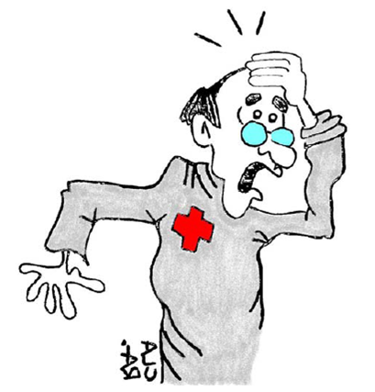
…errore…
…errare…
…errando…
La ricerca dell’errore in medicina: un’opportunità da non perdere
Guido Bertolini
Centro di Coordinamento GiViTI
Laboratorio di Epidemiologia Clinica

Slide 2
di fronte al proprio errore …
imbarazzo
rabbia
paura
umiliazione
senso di colpa
frustrazione
vergogna

Slide 3
di fronte all’errore degli altri …
distacco
accusa
giustificazione
biasimo
assoluzione
condanna

Slide 4
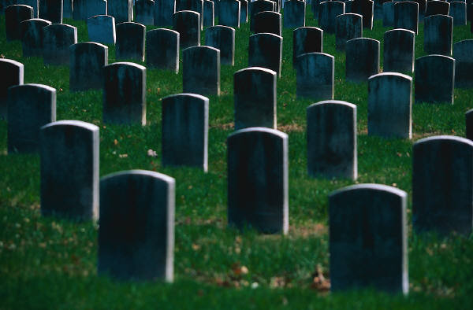
E’ morto Giorgio Lottò fin che poté Lui solo contro tre
Morì morsicato dal
serpente d’Esculapio
i medici
sono
fortunati: i loro
successi brillano
al sole … e la terra copre i loro
errori
Oh, qual palesi
o morte
animo ingrato
se privi anche di vita
chi ognor ministro
a’ tuoi voleri è stato
Son qui sepolte l’ossa d’Eleuterio
medico celeberrimo e perfetto:
facendosi depor nel cimitero
ricongiunse la causa con l’effetto

Slide 5
L’approccio della medicina all’errore
REATTIVO vs. ESPLORATIVO
PUNITIVO vs. COMPRENSIVO
PARTICOLARE vs. GLOBALE

Slide 6
L’errore …
… ma per conoscerlo non devi evitarlo!!
… se lo conosci lo eviti!

Slide 7
Errore …
?
giudizio su un’attività che emerge da una
ri-costruzione del mondo fatta da un nuovo
punto di vista che contraddice in tutto o in
parte la costruzione precedente

Slide 8
5 assi classificativi dell’errore in medicina
nessuna
ritardo diagnostico/terapeutico
possibilità perduta
danno
non nota
di osservazione
di logica
di valutazione
di relazione
di esecuzione
tipologia
svista
sbaglio
errore
scarsa lucidità
scarsa conoscenza
scarsa esperienza
negligenza
imprudenza
imperizia
modalità
genesi
responsabilità
Conseguenze
per il paziente

Slide 9
5 assi classificativi dell’errore in medicina
tipologia
svista
sbaglio
errore

Slide 10
3 livelli di attività umana
Basata su attività/capacità/schemi
Basata su regole
Basata su conoscenze
svista
routine
→
sbaglio
esercizio
→
problema
errore
→

Slide 11
5 assi classificativi dell’errore in medicina
di osservazione
di logica
di valutazione
di relazione
di esecuzione
modalità

Slide 12
Alcuni trabocchetti per le decisioni “logiche”
…
attaccamento all’ipotesi
ancoraggio
eccesso di informazione

Slide 14
Possibili contromisure …?
contemplare sempre ipotesi alternative

Slide 15
Le buone decisioni raramente emergono da un falso consenso
"Gentlemen, I take it we are all in complete agreement on the decision here,” After everyone around the table nodded affirmatively, Sloan continued: "Then I propose we postpone further discussion of this matter until our next meeting to give ourselves time to develop disagreement and perhaps gain some understanding of what the decision is all about."
Alfred Sloan
fondatore della General Motors Corporation

Slide 16
Possibili contromisure …?
contemplare sempre ipotesi alternative
rammentare continuamente ciò che non si sa
pensare ai pensieri che si pensano
diventare uno “studente in errori”
condividere le decisioni
imparare a convivere con gli errori

